Slide 1
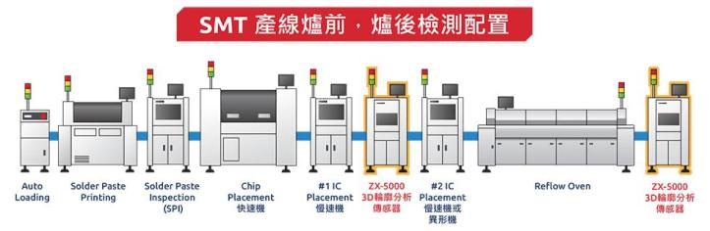

EDA
SOLUTIONS
電子電路設計與驗證解決方案
專案
發起
電子設計與驗證
Start
Finish
In Progress
專案
完成
HyperLynx
電氣特性
驗証模擬
Valor NPI
高階PCB設計審核
製造可行性驗證
Valor PP
製程設計
客戶
需求確認
系統設計
草稿
PADS Professional
Xpedition
PCB設計與Layout
試樣
製造量產
出貨
GerbTooL
基礎DRC檢查
組裝
機械設計與產品開發
Notes:
接下來我們先針對西門子在電子設計與驗證所提供的解決方案

Slide 2

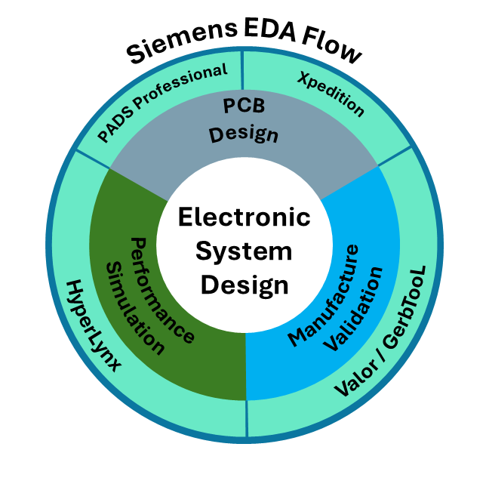
EDA 整合設計執行展開圖
專案發起 | 設計 | 設計驗証與模擬 | 製造驗証與生產準備 | 協同
系統設計師
System Designer
進行系統前期規劃
確保設計同步進行
Concurrent Design Enter
PADS /
Xpedition Designer
設計與繪製原理圖
確保元件選擇與連接準確
提供PCB佈局基礎
Verification
HyperLynx
Schematic Analysis
驗證原理圖電氣連接
檢查元件規格與設計錯誤
確保設計準確符合規範
DFM
Valor NPI
檢查設計可製造性
確保符合製造需求
降低生產問題與成本
Simulation
HyperLynx DRC / SI/PI/AMS/Thermal
模擬信號與電源完整性
提前發現設計問題
優化性能提升可靠性
DFM
GerbTooL
檢視製造資料
提前發現風險
降低溝通與返工成本
Concurrent PCB Layout
PADS / Xpedition PCB
原理圖轉換為PCB佈局
完成元件放置與走線
確保電氣性能與可製造性
MFG Data Generation
Valor PP
生成製造數據
確保符合製造標準
支持快速投產
ECAD/ MCAD 協作
Siemens NX
TEAMCENTER PLM
Library/ECAD-BOM
電子料件管理 / BOM管理
確保標準化與版本控制
支持資料交換
供應鏈智慧平台Supplyframe
整合設計與供應鏈數據
降低供應風險與成本
加速產品上市時程
約束定義和檢查
Constraint Manager
設置設計規則
自動檢查設計錯誤
確保符合電氣與製造要求
Customization
Automation
自動化設計流程
客製化腳本與工具
提高效率與精度
Notes:
當我們談到PCB設計流程，其實主要是指從PCB產品的設計開始，到製造準備的整個過程。我們如何利用西門子EDA工具來提升效率，並確保設計品質？
首先，在專案啟動階段，系統設計人員會進行前期規劃，確保整個設計流程順利進行。
接著進入設計階段，我們會使用 PADS Professional 或 Xpedition 完成PCB原理圖設計，並同步進行設計驗證，確保設計沒有問題。
完成原理圖後，我們會將其轉換為PCB Layout，並進行零件的放置。在這個過程中，我們必須考慮到PCB佈局的正確性與可製造性，確保設計無誤後才能進入下一步。
進入模擬階段後，我們會使用 HyperLynx 進行信號完整性（SI）、電源完整性（PI）及熱分析等模擬，及早發現潛在問題，提高設計的可靠性。
設計確認無誤後，我們就進入驗證階段，這時候 Valor NPI 會檢查可製造性，確保設計符合製造要求，並減少生產過程中的問題。而 Valor PP 則會生成製造數據，幫助工廠快速投入生產。
最後，在協同作業方面，透過 ECAD/MCAD 整合，我們可以無縫對接機構設計（使用 Siemens NX），確保電子與機構設計的協同。
此外，還有三個重要的輔助功能：
資料管理（EDM Library）：確保元件庫與設計數據的標準化與版本控制。
約束管理（Constraint Manager）：定義設計規則，確保符合電氣與製造要求。
自動化（Automation）：透過客製化腳本來提高設計效率與精度。
總的來說，這個整合平台能夠讓我們從設計、模擬到製造的每個階段都做到高效、準確，並降低製造風險。

Slide 3

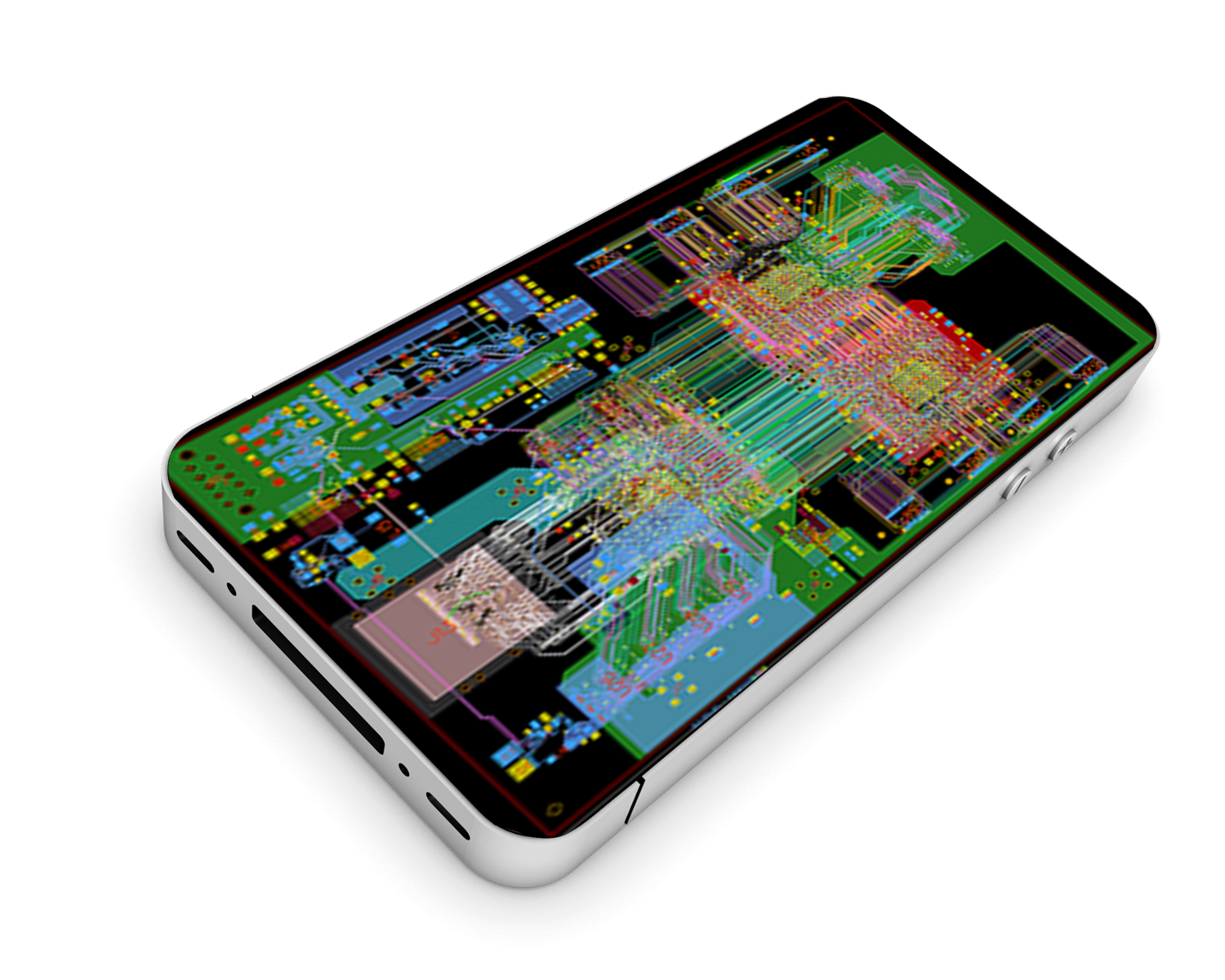
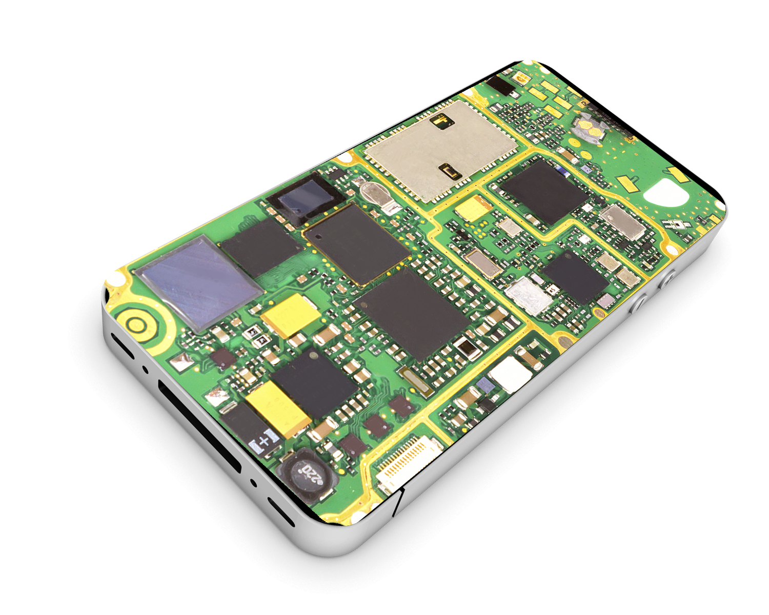
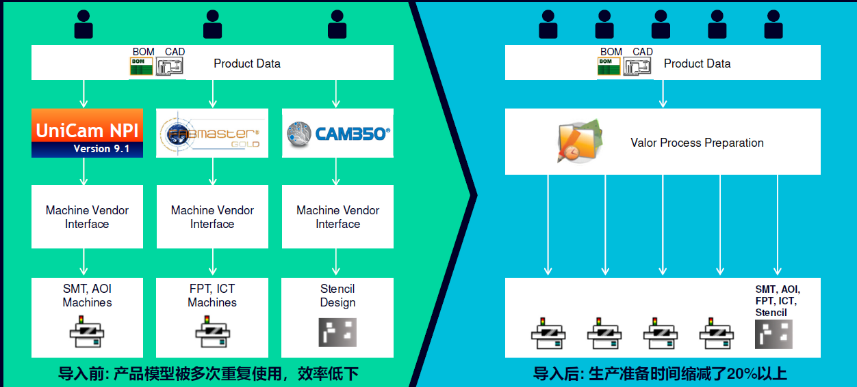
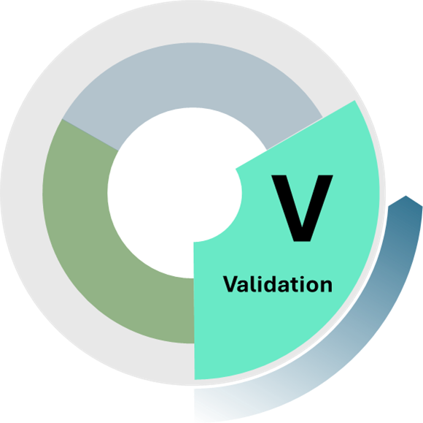
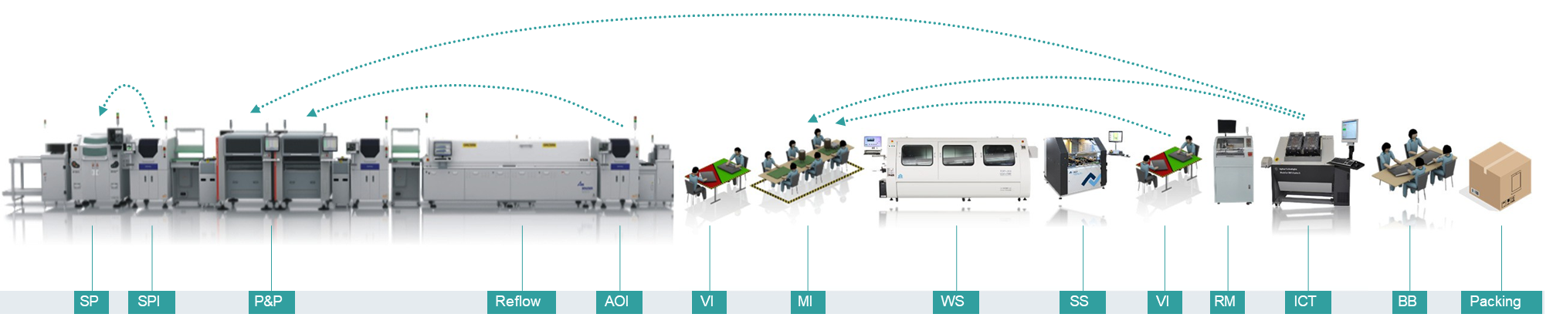
Valor PP
NPI 設計製造銜接優化
  了解 PCB 設計對製造的影響 -
  優化 PCB 設計以利生產 -
  完整傳遞 PCB 設計數據至製造 -
PP 單一工程工具實現協調化流程
  - 提升製程精度與效率
  - 精確工藝路徑設計
  - 生產流程優化
Valor NPI
&
Valor Process Preparation
Valor New Product Introduction
銜接設計與製造的橋樑 - 可製造性驗證與優化解決方案
生成製造數據，確保符合製造標準，支持快速投產
傳統流程 | vs |  | Valor PP流程
需多種工具處理，格式多樣，易出錯 | 數據源處理 |  | 智能識別 PCB 數據格式，統一數據源
需手動比對 BOM 與 CAD，錯誤難發現 | BOM 處理 |  | 自動比對 BOM 與 CAD，提前檢測錯誤
手動設計拼板方案，板材利用率低 | 拼板設計 |  | 自動優化拼板方案，最大化板材利用率
無標準規範，試錯成本高 | 鋼網設計 |  | 內建鋼網設計規範，支持經驗庫累積
需手動處理不同設備格式，混線編程困難 | 設備編程 |  | 支持 SMT 設備模型，程式可互轉，混線離線編程
需上線測試，試錯成本高 | 虛擬貼裝 |  | VPL 庫支持虛擬貼裝，減少上機調試
手動製作作業指導書，依賴 Excel，費時費力 | EWI |  | 一鍵生成所有工位 EWI，支持多媒體內容
測試點與探針選擇需人工設定 ICT/飛針測試需單獨編程 | 測試與檢測 |  | 自動 DFT 分析，最佳化測試點配置 生成 ICT/飛針/X-Ray/AOI 測試程式
導入前：產品模型被多次重復使用，效率低下 |  | 導入後：生產準備的時間縮減20%以上
新產品設計流程 | Valor NPI驗証 | 製造生產與出貨
生成Library元件
Library元件審核
元件佈局
元件佈局審核
PCB佈線
PCB 設計審核
生成製造用料清單
製造用料清單審核
創建/審核製造輸出文件
製造包審核
發佈至製造
供應商審核
設備供應商介面
Machine Vendor
Interface
設備供應商介面
Machine Vendor
Interface
設備供應商介面
Machine Vendor
Interface
Notes:
Valor系列有兩套，Valor NPI與Valor PP，這是兩套完全不同目地的工具
Valor NPI主要進行完整的設計可製造性審核，包含了
所使用的電子元件是否合規、元件的佈局正確性、佈線的審核、用料清單的審核、製造文件Gerber檔的審核
確保審核都通過後，才進入製造環節
接著就進入Valor PP
在傳統PCB SMT製造流程中，不同的設備會搭配不同的工具進行設計與管理
Valor PP流程與傳統流程最大的差異在透過單一工具完成所有流程
1. 數據處理
傳統流程需要多種工具轉換格式，容易出錯。Valor PP 能統一數據源，自動識別 PCB、BOM、Gerber 等，提高準確性。
2. BOM 檢查
傳統 BOM 需手動比對，容易發生錯誤。Valor PP 可自動檢查 BOM 與 CAD 的一致性，提前發現問題。
3. 拼板設計
傳統拼板依賴人工，效率低。Valor PP 可根據設備條件自動優化拼板，最大化板材利用率。
4. 鋼網設計
傳統鋼網開孔需多次試錯，浪費時間。Valor PP 內建標準模板與經驗庫，可自動生成最佳鋼網設計。
5. 設備編程
不同 SMT 設備程式不相容，需手動轉換。Valor PP 建立 SMT 設備模型，實現程式互轉與混線編程，提高效率。
6. 虛擬貼裝
傳統流程需上線測試才發現錯誤，成本高。Valor PP 提供 3D 虛擬貼裝，提前檢查極性、角度，減少試錯。
7. EWI（電子作業指導書）
傳統 EWI 依賴 Excel，變更困難。Valor PP 快速生成 EWI，並可隨 CAD、BOM 更新自動同步。
8. 測試與檢測
ICT、AOI、X-Ray 測試程式需手動編寫，易出錯。Valor PP 自動 DFT 分析，最佳化測試點配置，一鍵生成測試程式。
結論
Valor PP 透過 數據統一、智能分析、自動化管理，解決傳統 SMT 流程的痛點，提升效率、減少錯誤，縮短 NPI 週期，強化生產競爭力。

Slide 4


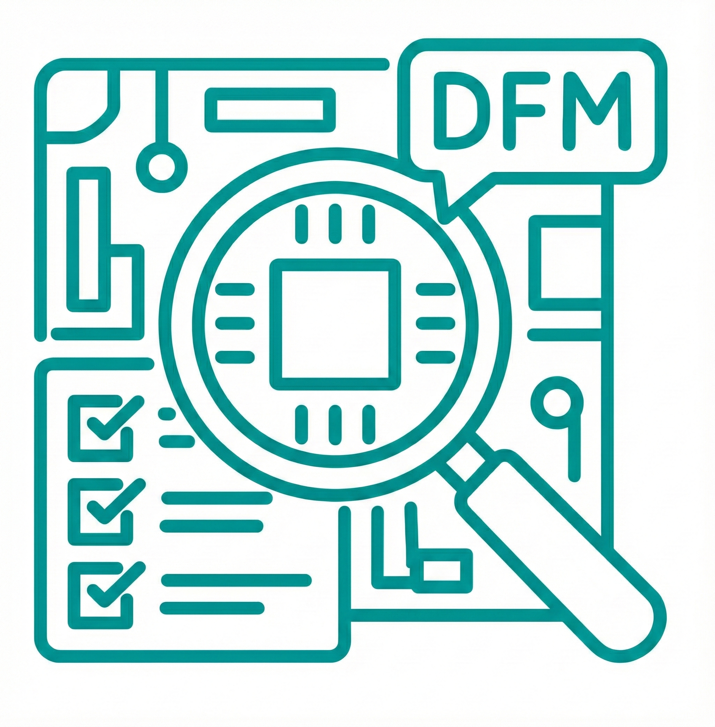
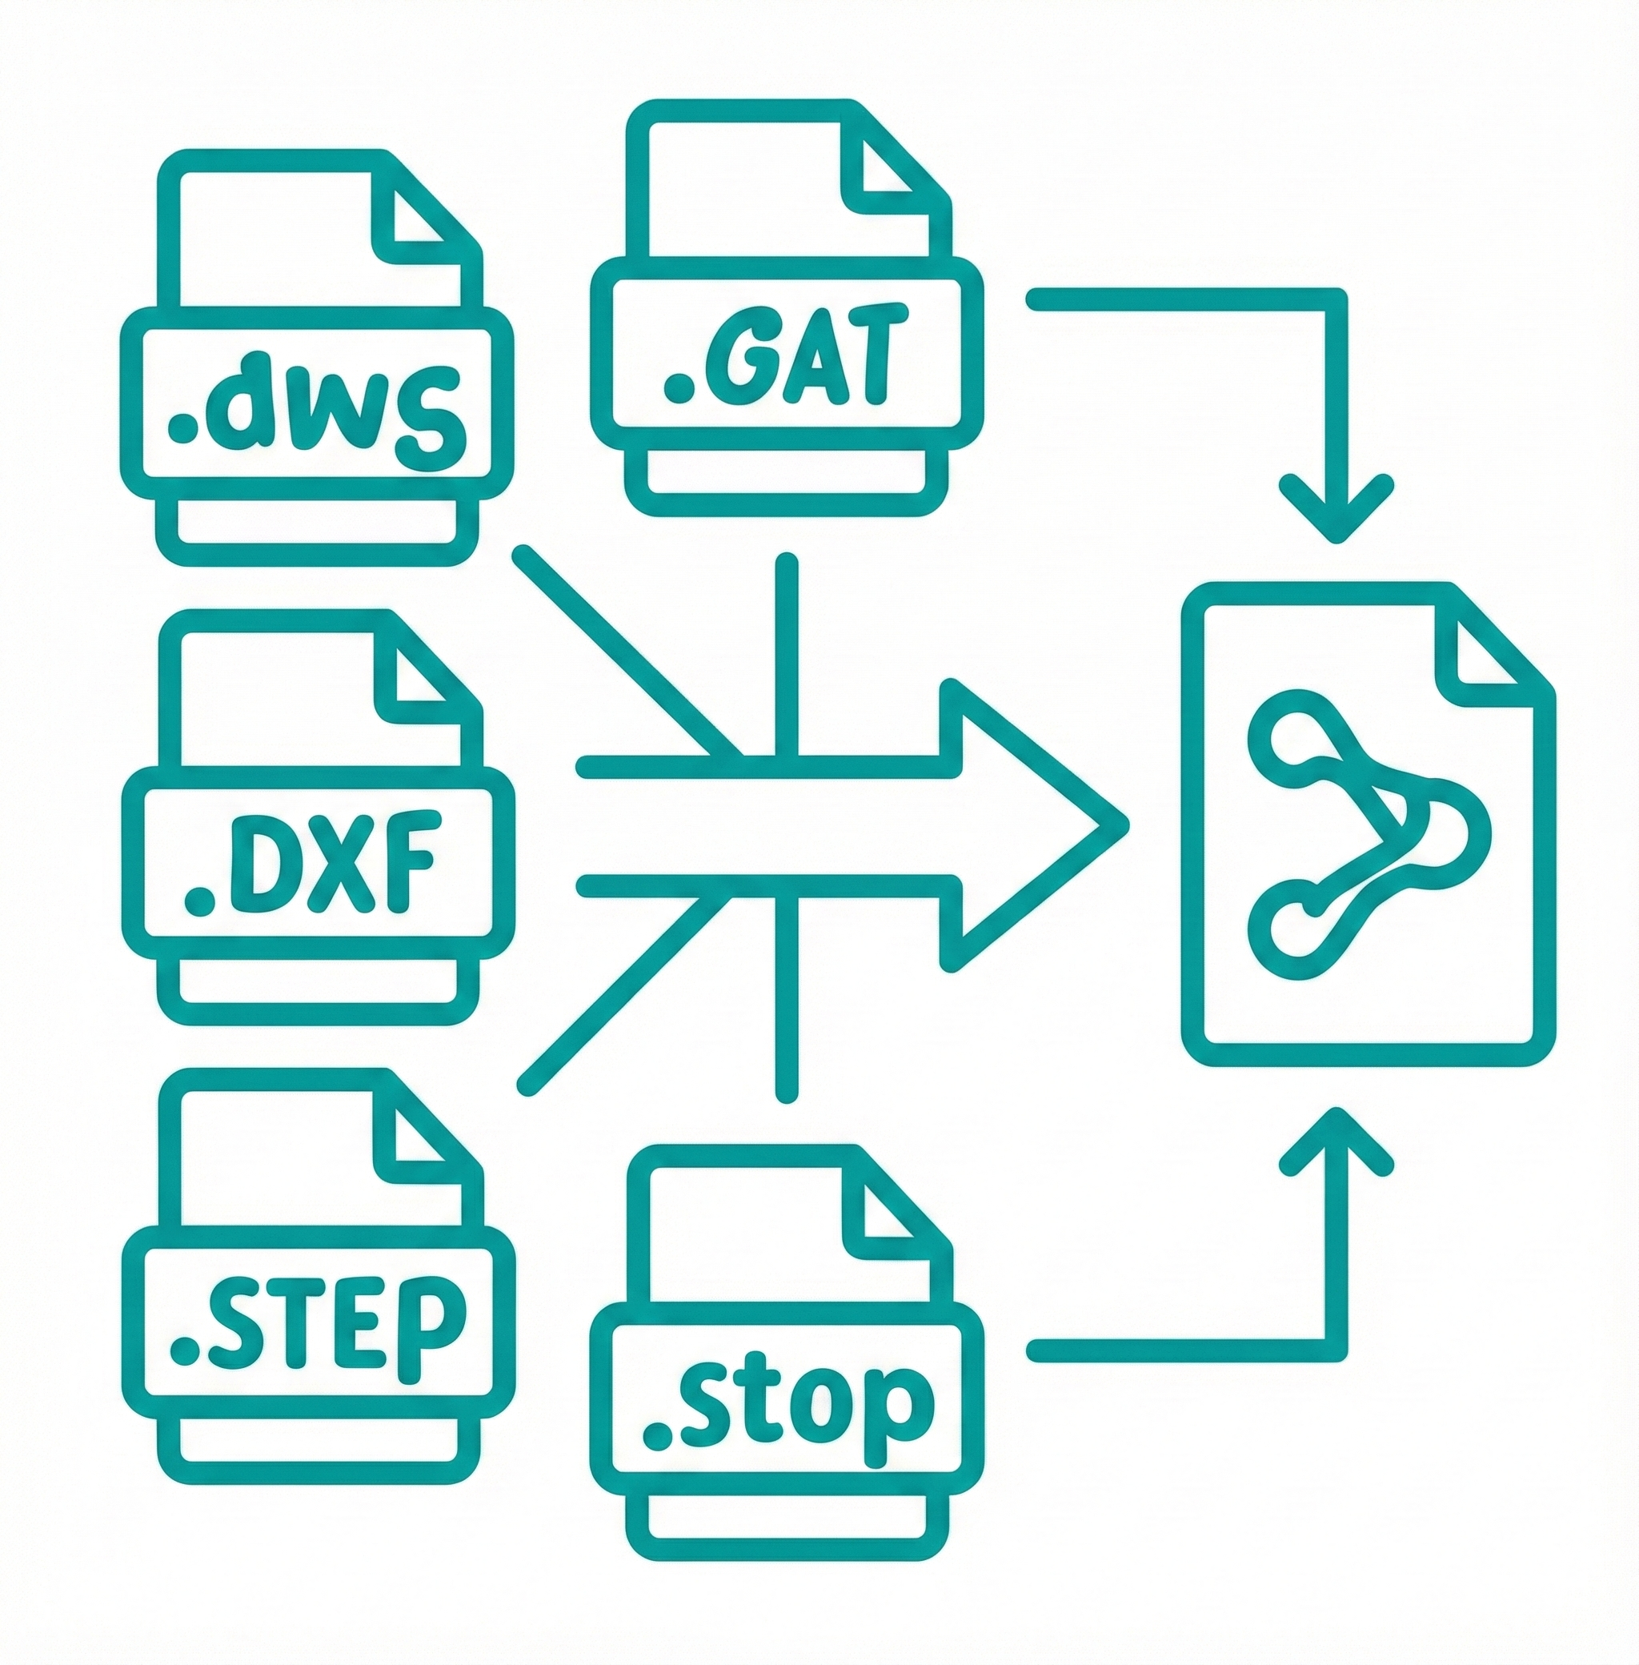
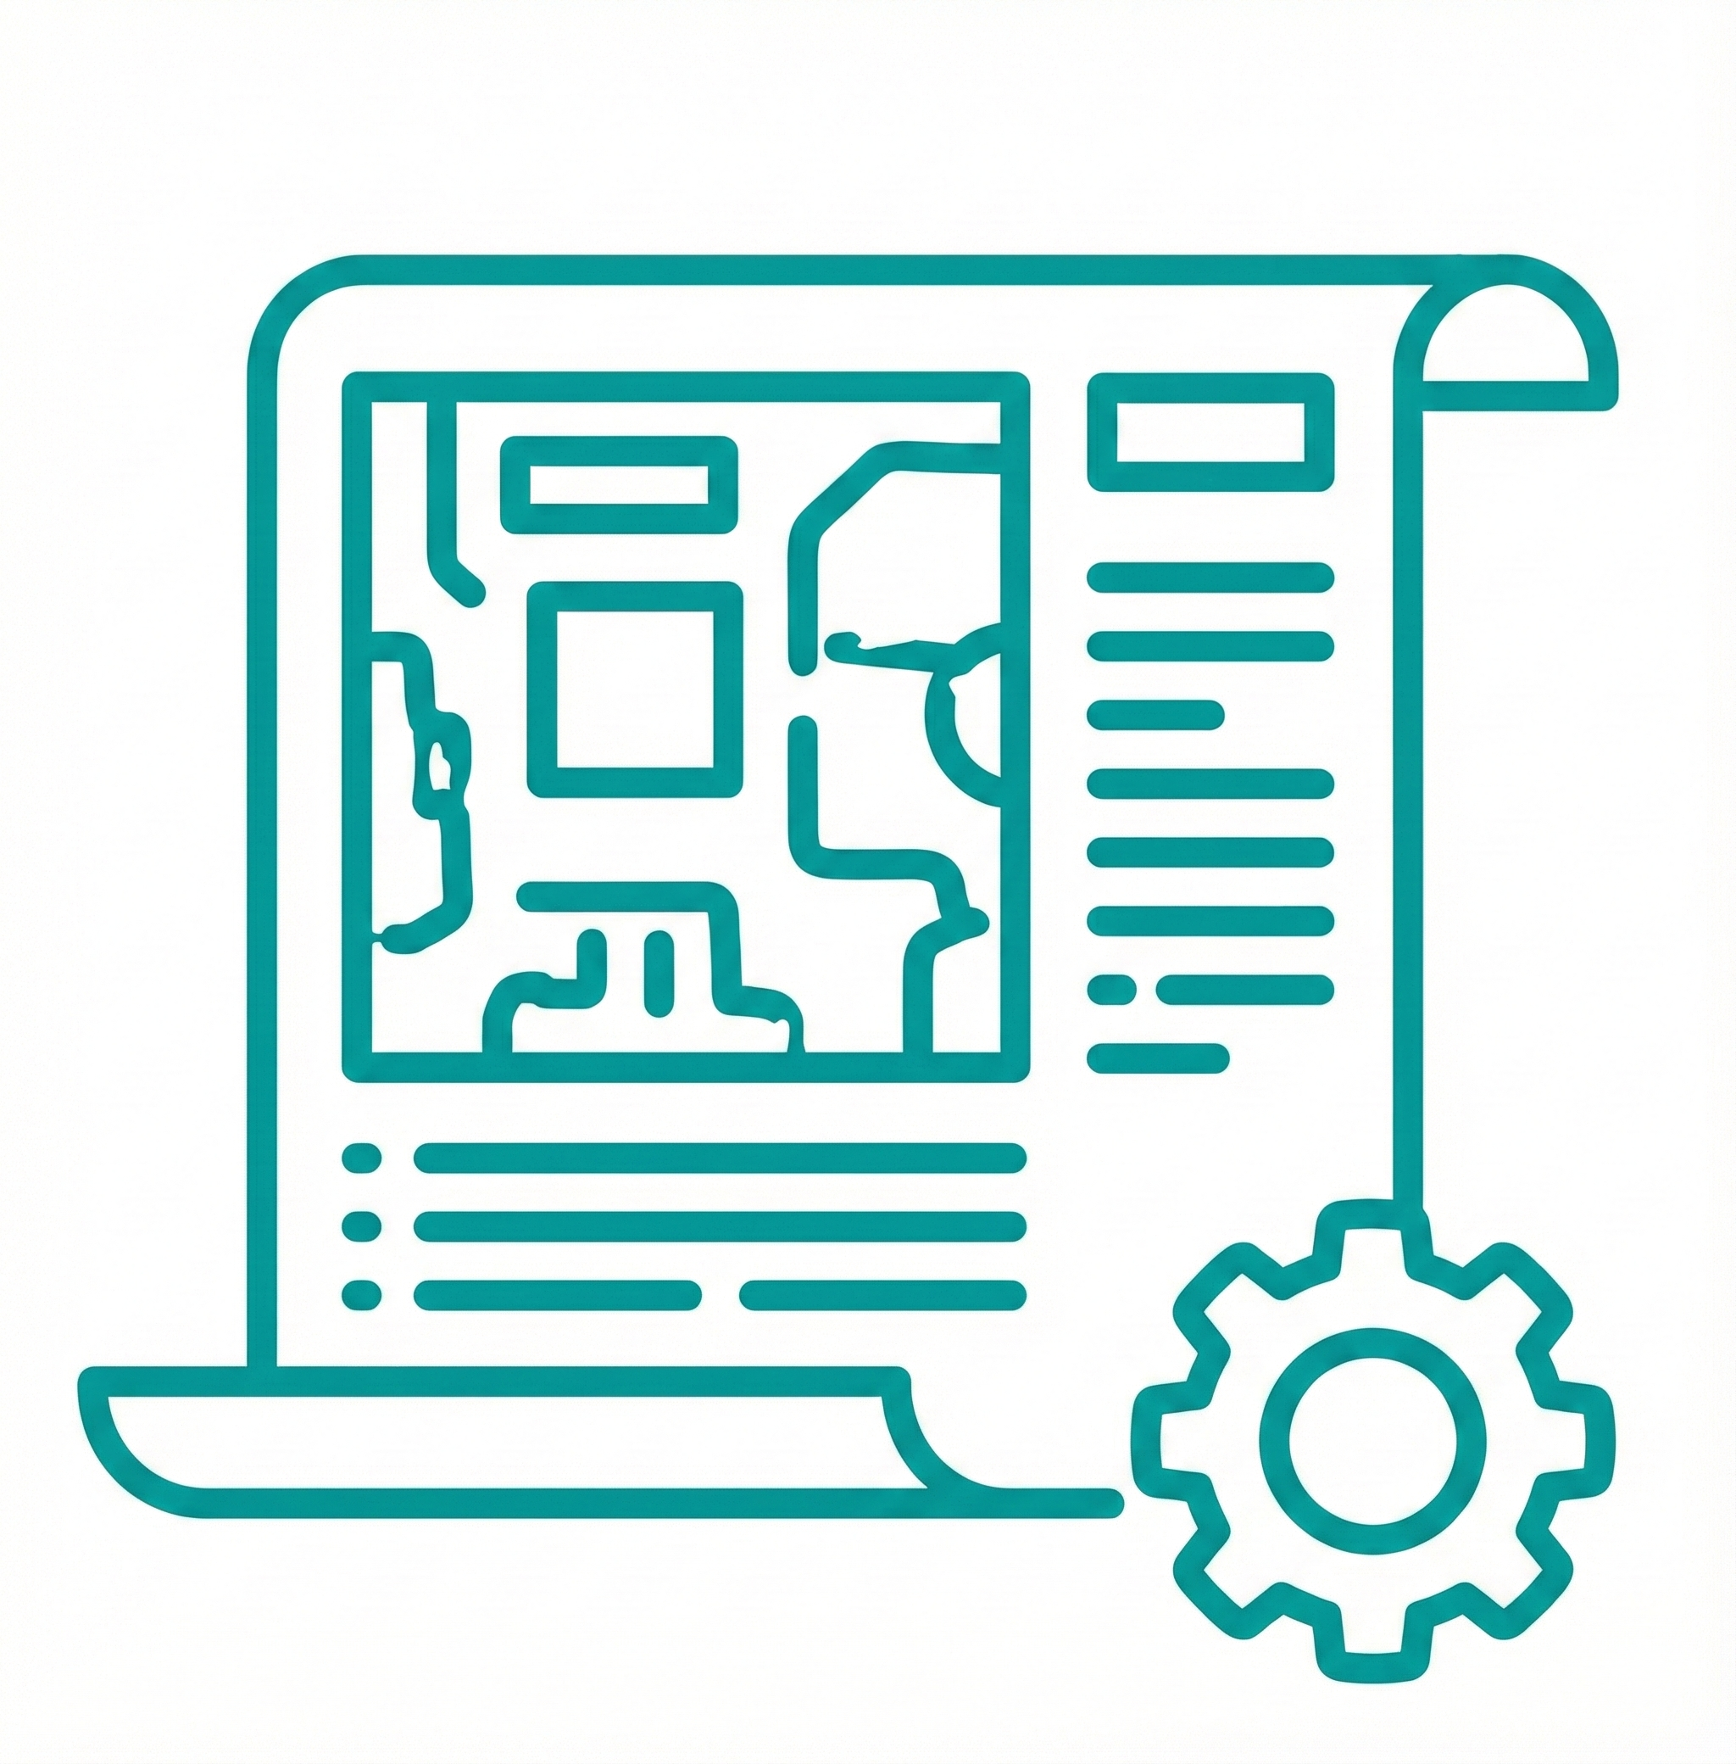
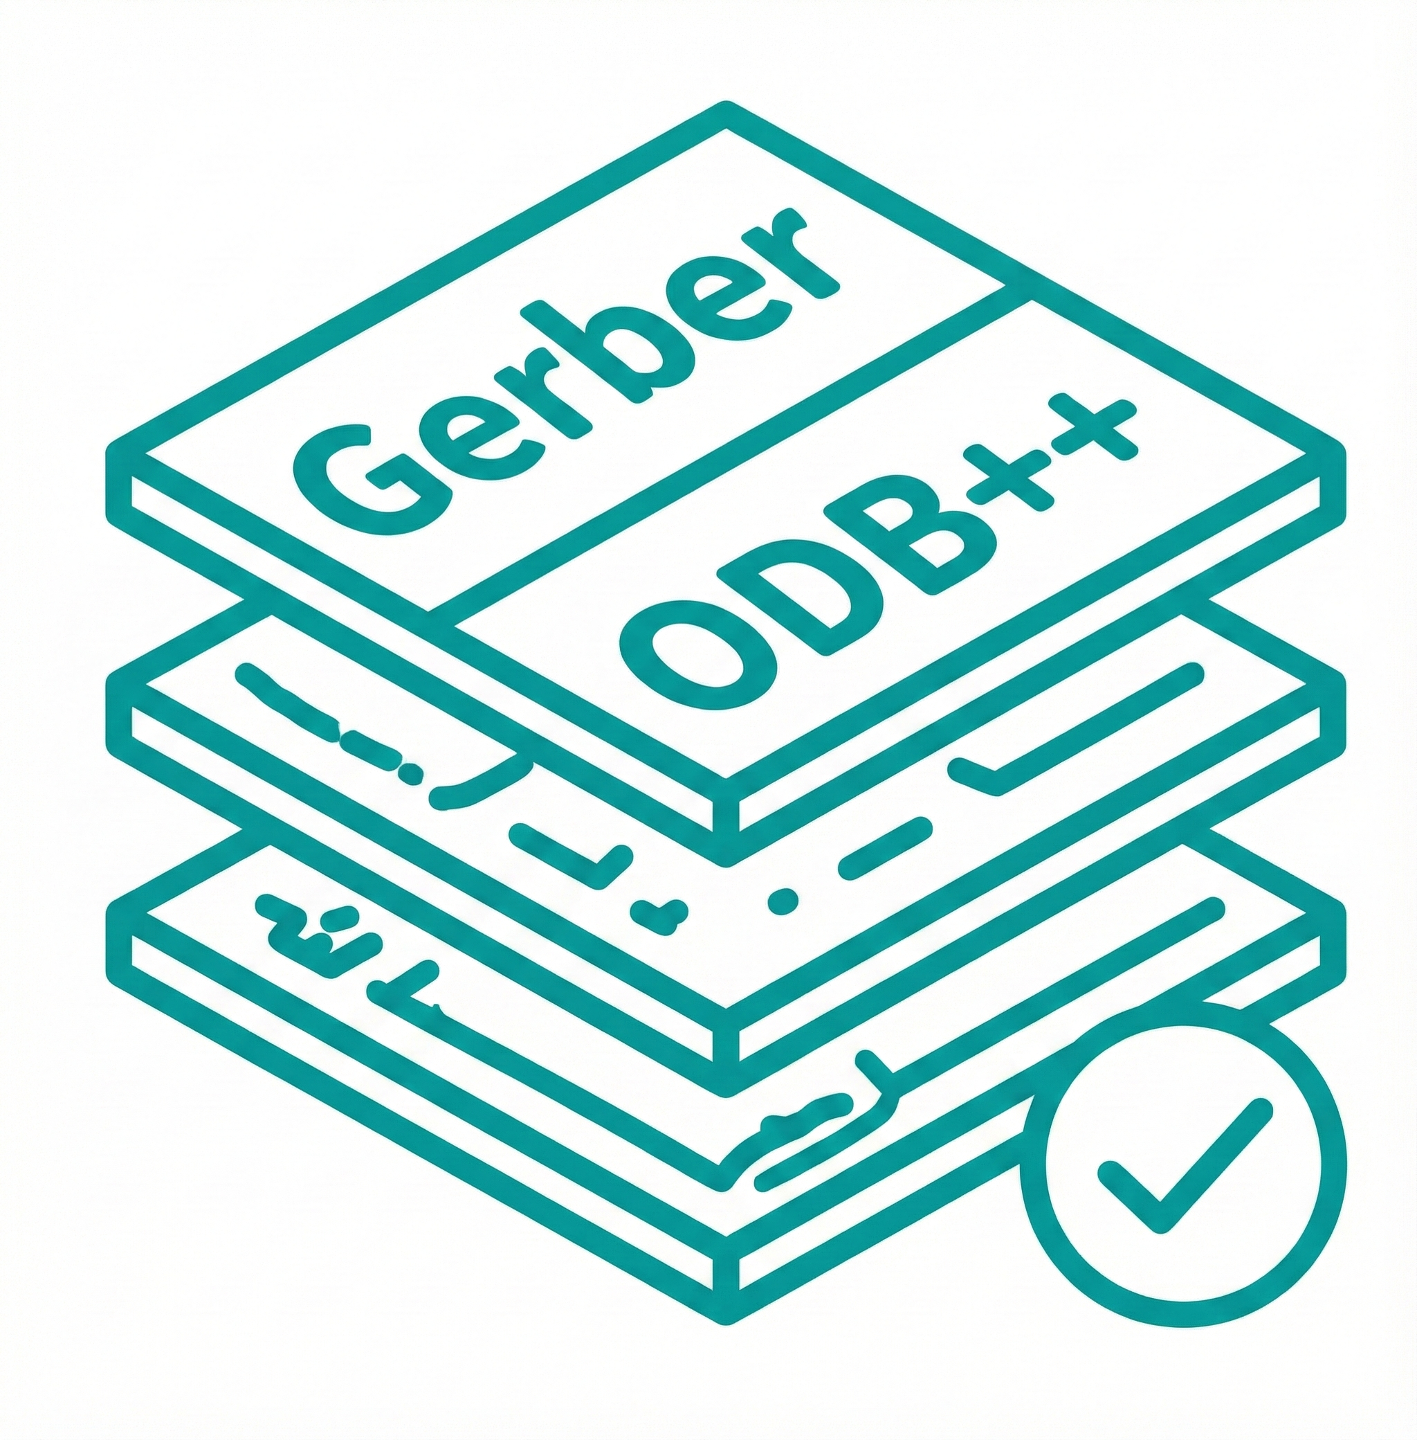

提供給客戶的服務
  完整的產品展示與教育訓練 -
  客戶設計問題解析與建議 -
  軟體技術支援與專案輔導 -
適合的產業與人員
  - 3C / 消費型電子 / 醫療 / LED產業 / 航太 / 國防
  - 車用相關 / 伺服器 / 工業電子
  - RD / FAE
GerbTool
簡單、實惠、可靠，確保設計與製造的完美銜接
PCB製造業串聯設計與製造的溝通工具
從設計到量產的
一站式 PCB 解決方案
覆蓋設計驗證、分析、溝通與檢視，全流程無縫銜接
網表比對與設計規則檢查
提前排除製造風險
在設計錯誤釀成昂貴生產代價前，提前找出連線問題
 |  | GT-Designer | GT-Inspector | GT-Communicator | GT- Viewer
圖形檢視與列印 |  | ● | ● | ● | ●
檔案匯入（Gerber/DXF/NC) |  | ● | ● | ● | ●
智慧格式（ODB++/IPC-2581） |  | ● | ● | ●
紅線 標註 | Add Text/ Delete/Properties/ View Redlining | ● | ● | ● | ●
 | Balloon/Arrow/ Line/Sketch | ● | ● | ●
基礎DRC/製程檢查 |  | ● | ●
圖形編輯/Move/Delete/Polyline |  | ● | ● | ●
網表產生（Netlist Generate） |  | ● | ● | ●
網表比對 |  | ● | ○（選購）
高效率資料處理與
最佳化能力
自動產出 NC、鋼網與製造文件，降低人工作業
直覺視覺驗證與
精準紅線標記
問題清楚呈現，減少反覆溝通與誤解
生產流程優化、絲印裁切、焊墊移除
自動從孔位周圍裁除絲印，避免干擾焊接、刪除多餘焊墊，提高製造可靠性與效率
彈性模組化配置，
滿足不同角色需求
從檢視、溝通到完整設計，依需求選用，降低成本
Notes:
在設計階段，我們會使用 PADS Professional 或 Xpedition 來完成PCB原理圖設計與PCB Layout。
那這兩套工具有什麼差異呢？
簡單來說，這兩套工具各有特色，可以理解為 PADS Professional 是 Xpedition 的簡化版。
PADS Professional 是一款針對中小型團隊設計的高性價比工具，它提供了PCB設計所需的基本功能，包括規則檢查和製造驗證，非常適合資源有限的團隊使用。
相比之下，Xpedition 則是針對大型團隊和企業級開發的高效能設計平台。它不僅支援多人並行設計，還能與 NX 無縫協作，非常適合進行機構與電子協同設計。
因此，我們最推薦客戶選擇 Xpedition 作為最終設計工具，它能提供更強大的協作與設計效率。

